Slide 1
FISIKA BANGUNAN Pertemuan Ke 7
Muhammad Fauzi. S.Des., M.Des
Program Studi Desain Interior
Fakultas Desain dan Industri Kreatif
Universitas Esa Unggul

Slide 2
AKUSTIK
PENGARUH BUNYI
Akustik ....adalah ilmu tentang bunyi.
Bunyi...adalah gelombang getaran mekanis dalam udara atau benda padat yang masih bisa ditangkap olehtelinga normal manusia.
Rentang frekuensi....20-20.000 Hz
Grend piano.........25-4.200 Hz
Percakapan manusia.....600-4.000 Hz

Slide 3
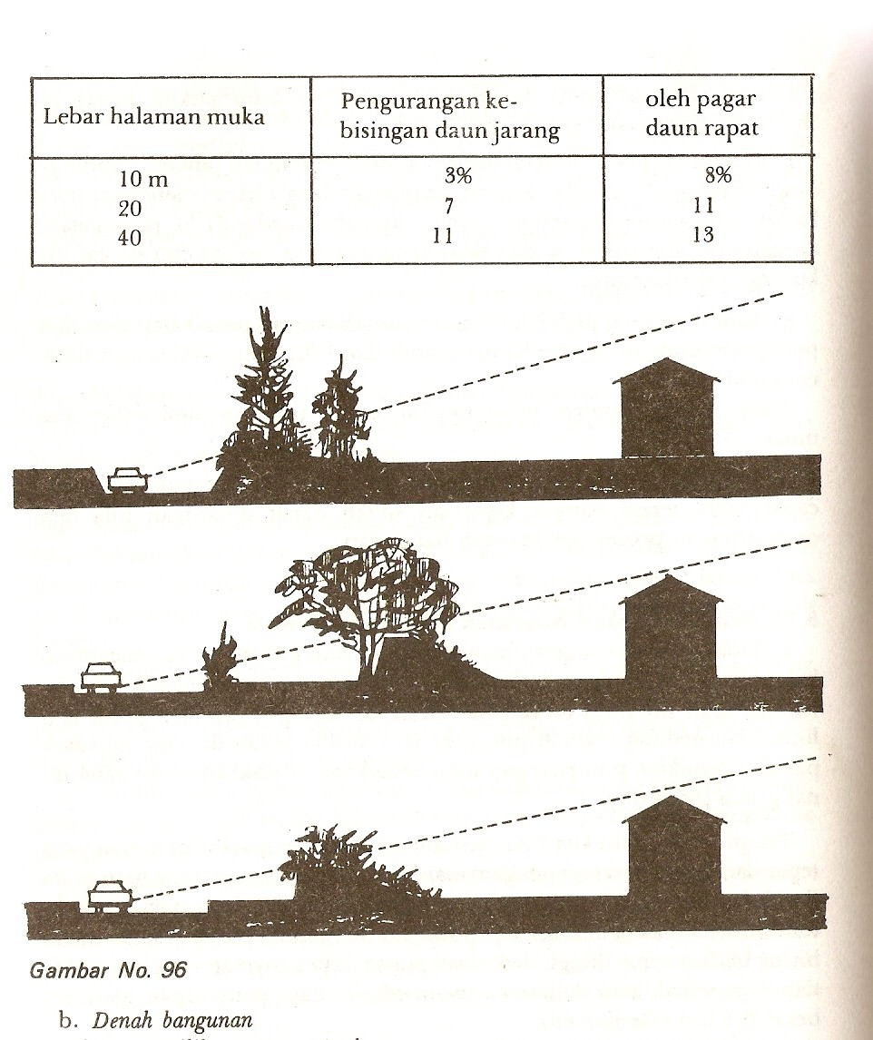
PENGARUH BUNYI
130-140 desibels....menyakitkan
Klakson/ keras kamar mesin..100 db
Klakson biasa.....................80 db
Radio keras.........................70 db
Bel sepeda..........................60 db
Mesin jahit...........................50 db
Percakapan lembut.............40 db
Rumah tenang sekali..........30 db
Di puncak gunung...............20 db
Berbisik-bisik jarak 1,5 m..10 db
Ambang pendengaran..........0 db

Slide 4
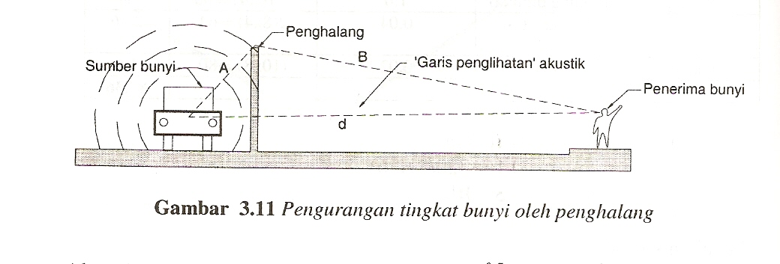
PENGARUH BUNYI

Slide 5
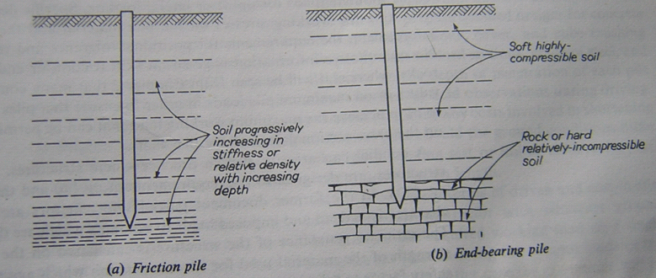
Pengaruh Settlement pada Bangunan
Jenis Daya Dukung Tiang (a) Friction pile, (b) end-bearing pile
(Tomlinson, 1977: 11)

Slide 6
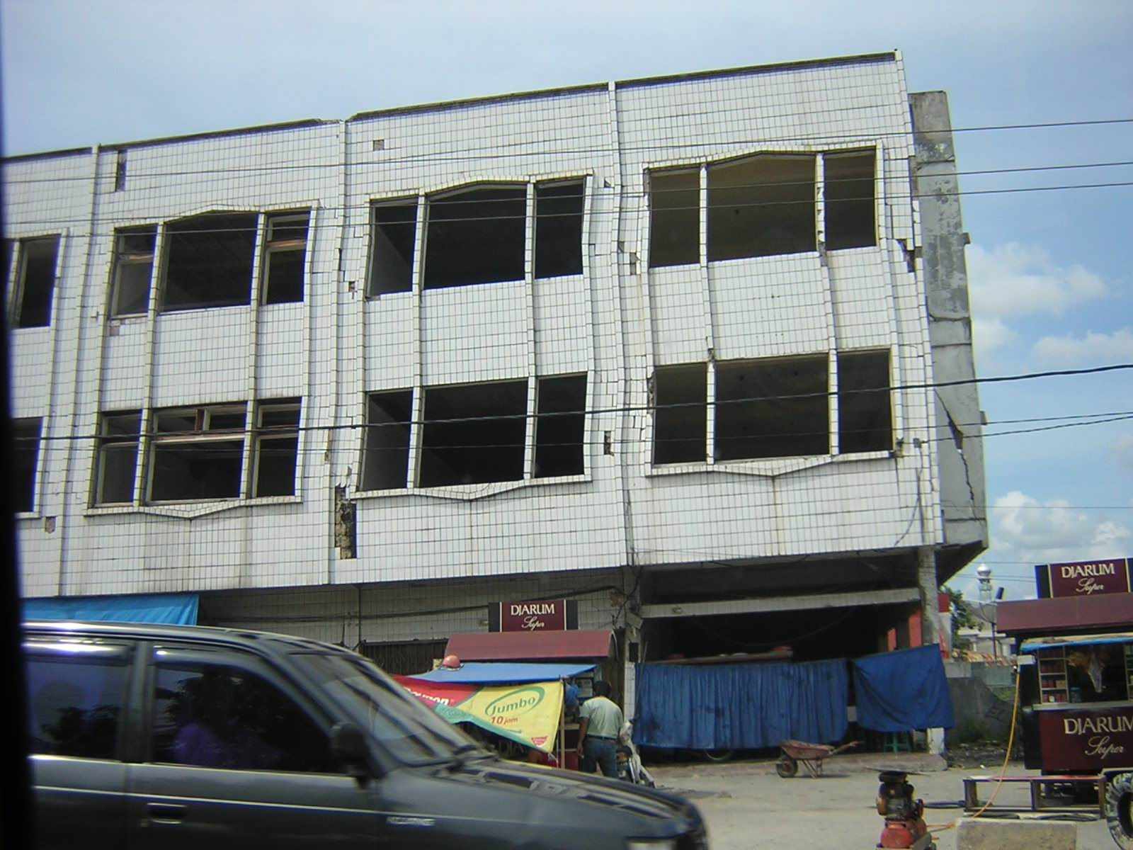
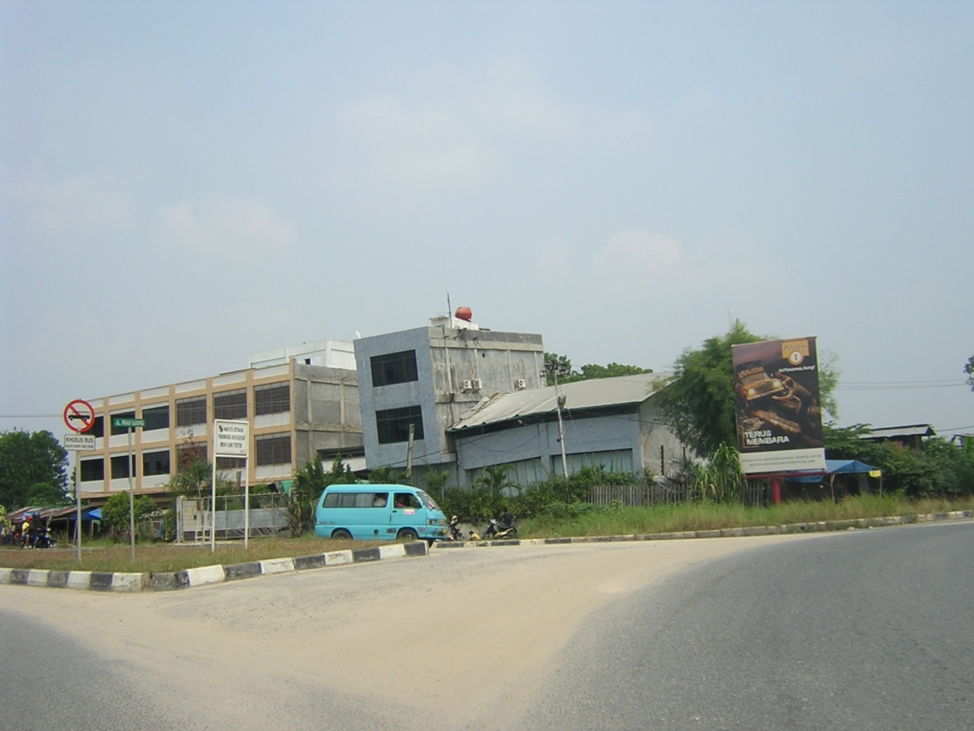
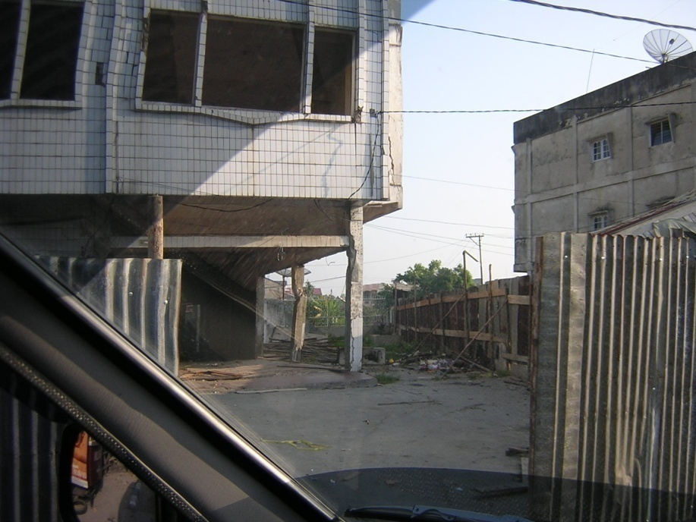
Pengaruh Settlement pada Bangunan

Slide 7
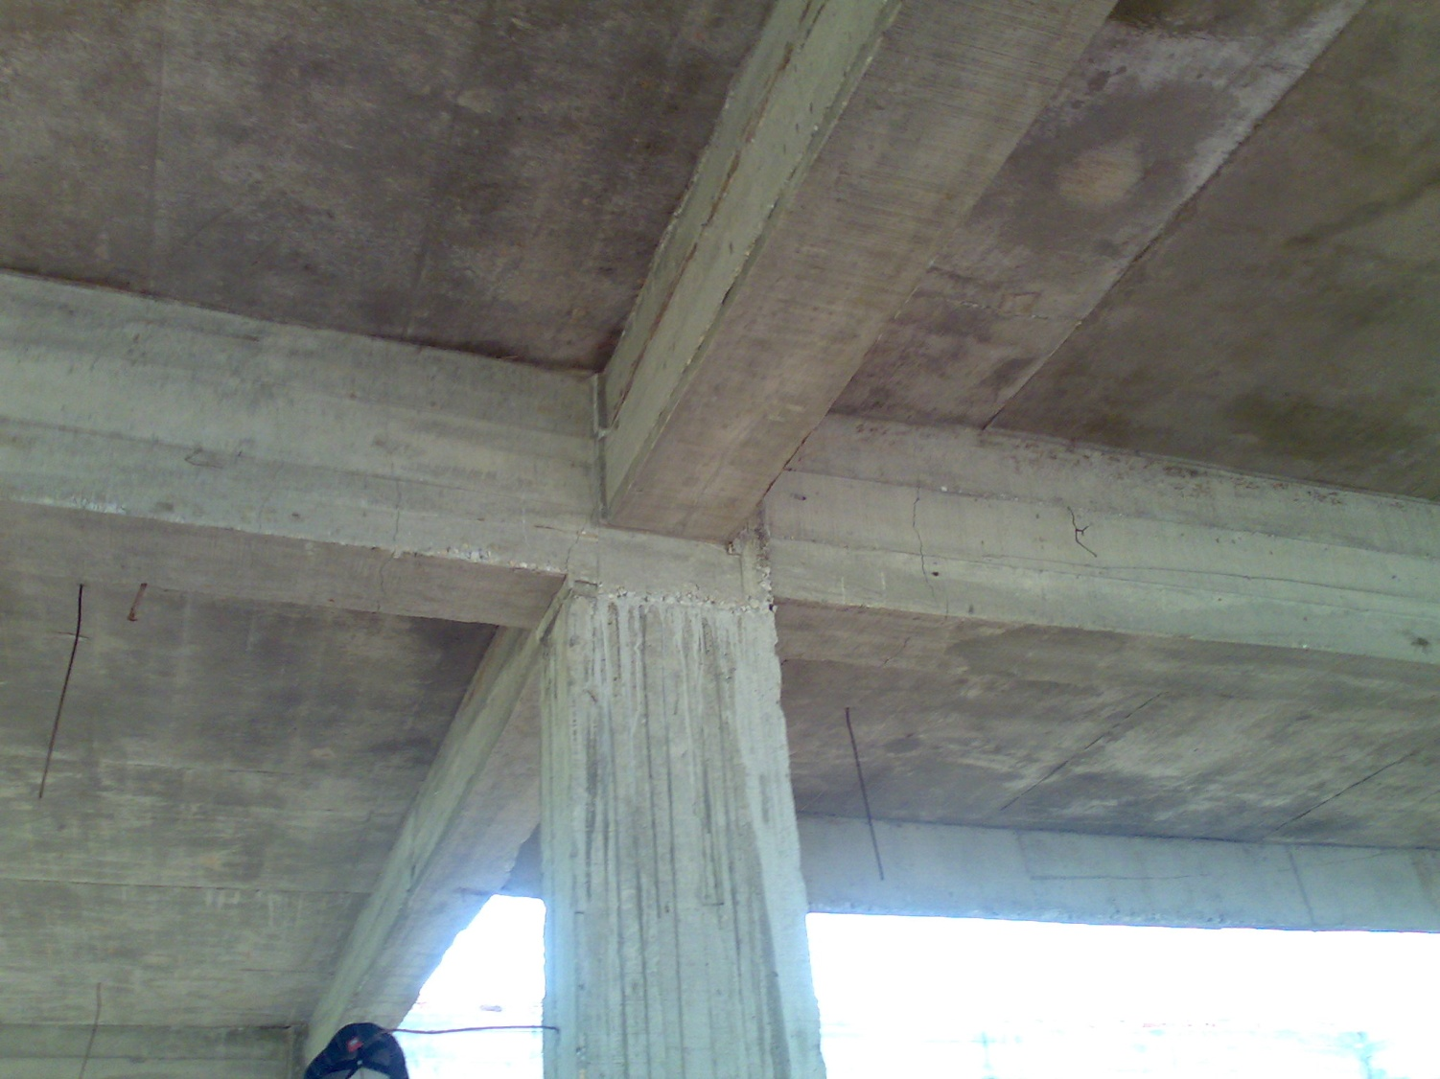
Pengaruh Settlement pada Bangunan

Slide 8
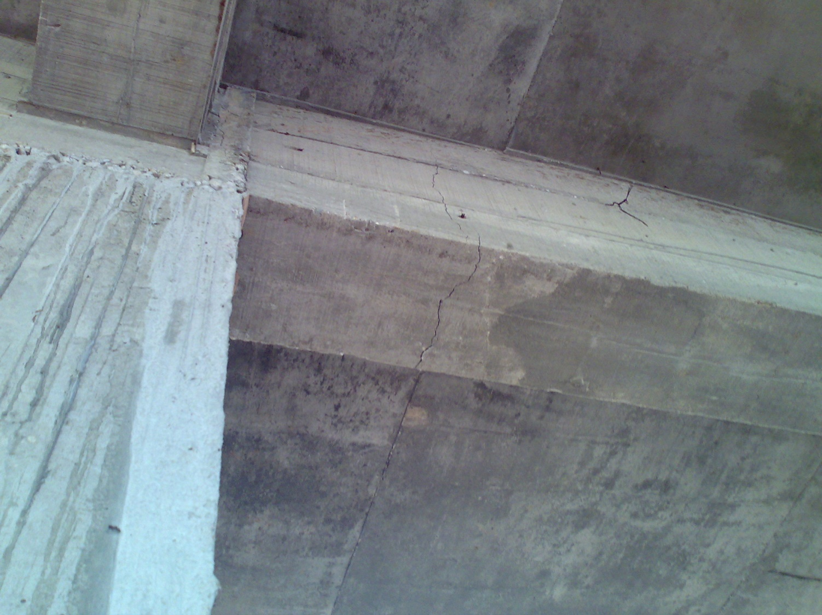
Pengaruh Settlement pada Bangunan
Retak pada Floor Beam

Slide 9
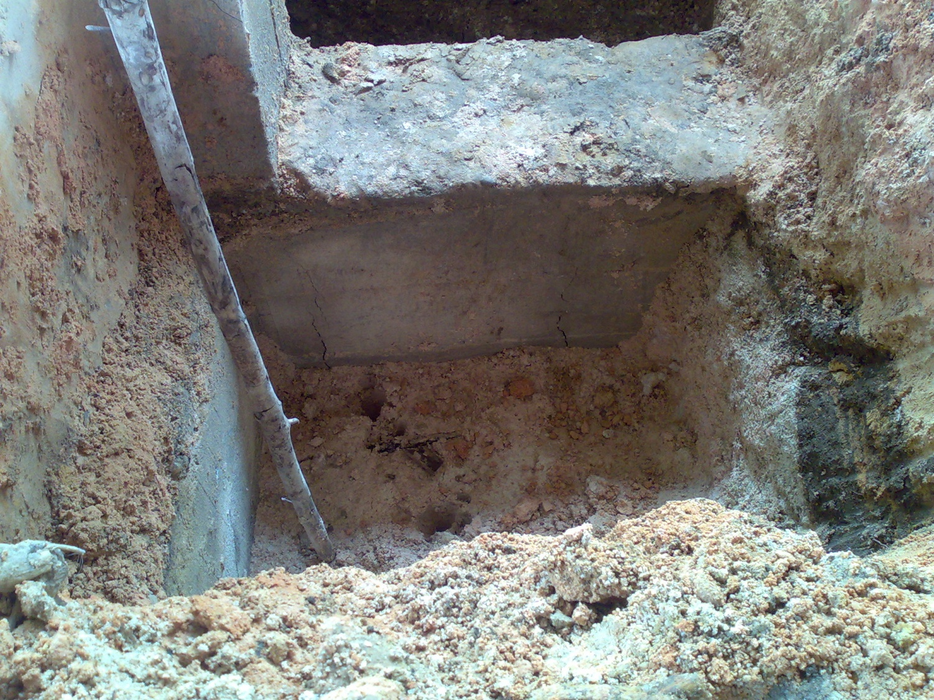
Pengaruh Settlement pada Bangunan
Patah pada Tie Beam

